Slide 1

Matplotlib
Notes:
1

Slide 2
Matplotlib基础
特点：
Python中流行的绘图库
跨平台
线图，条形图，散点图、绘图等
简单
10/29/2017

Slide 3
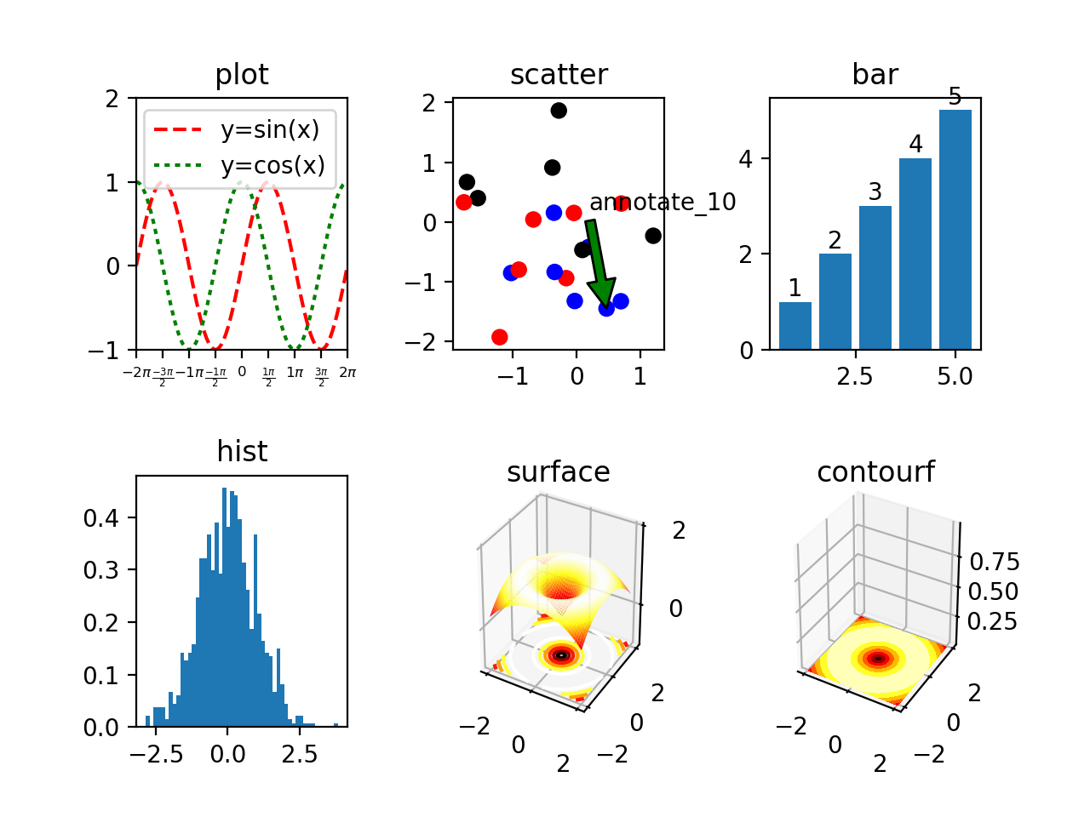
Matplotlib

Slide 4
Matplotlib常用函数
matplotlib.plot子库
plot.figure() -> 创建面板
figure.add_subplot(m, n, i) -> 创建子视图
plot.subplots(m, n) -> 创建面板及子视图
set_title(string) -> 创建标题
set_xlable(string) -> 创建轴名称
set_xticks(ticks) -> 设置刻度
set_xticklabels(labels) -> 设置刻度标签
set_xlim(x_0, x_1) -> 刻度范围（x轴显示范围，并不设置刻度）
axis(x_0, x_1, y_0, y_2) 刻度范围
legend(loc) -> 创建图例
annotate(string, xy, xytext, textcoords) -> 添加注解
10/29/2017

Slide 5
Matplotlib绘图函数
plot(x, y, linestyle, color, marks, drawstyle) -> 折线图
bar(x, y) -> 条形图
scatter(x, y) -> 散点图
10/29/2017

Slide 6
Matplotlib绘图
方式一：直接用plot子库创建图形
方式二：fig = plot.figure() -> matplotlib.figure.Figure
axes_1 = fig.add_subplot(m, n, 1) -> AxesSubplot
创建图形及配置
plot.show() -> 显示图形
方式三：fig, axes = plot.subplots(m, n)
创建图形及配置
plot.show() -> 显示图形
10/29/2017

Slide 7
折线图
plot(x, y, linestyle, color, marker, drawstyle, label, linewidth)
linestyle: -直线，--虚线，:点线，-.点虚线
color: b blue, g green, r red, k black, y yellow, w white, c cyan, m magenta
marks: o实心圆标记，x叉标记，+加号，^v<>三角形，|-线形标记，s方形
drawstyle: default默认, steps-post: 步后, steps-pre: 步上, step-mid:步中
label: 图例名
linewidth: 线宽
10/29/2017

Slide 8
散点图
scatter(x, y, s, c, marker, cmap, norm)
x y: 横轴 纵轴
s: 散点大小
c: 散点颜色，当c数目与散点数不同，由cmap，norm进行转换
marker: 散点样式
10/29/2017

Slide 9
条形图
bar(left, height, width, bottom, tick_label) barh: 水平方向
left height: 横轴 纵轴
width: 条形宽
botton: 纵轴起点高度
tick_label: 纵轴标签
10/29/2017

Slide 10
直方图
hist(x, bins, range, normed)
bins: 条数
range: 离群点下限与上限，bins从这个范围进行划分
normed: 设置为概率分布直方图
10/29/2017

Slide 11
3D与等高图
fig = plt.figure()
axes = Axes3D(fig) # fig.add_subplot(111, projection=‘3d’)
axes.plot_surface(x, y, z, cmap) #3d图
axes.contour(x, y, z, num, zdir, offset, cmap) # 等高线
axes.contourf(x, y, z, num, zdir, offset, cmap) # 等高面
axes.clabel(c, inline=True, fontsize) #等高数据
10/29/2017

Slide 12
保存
plot.savefig(fname, dpi, facecolor, format, bbox_inches)
fname: 图片名字，根据后缀名可以推断图片类型
dpi: 分辨率
facecolor，edgecolor: 图像的背景色，默认是白色（w）
format: 手动设置文件格式
bbox_inches: 图表需要保存的部分
10/29/2017

